Slide 1
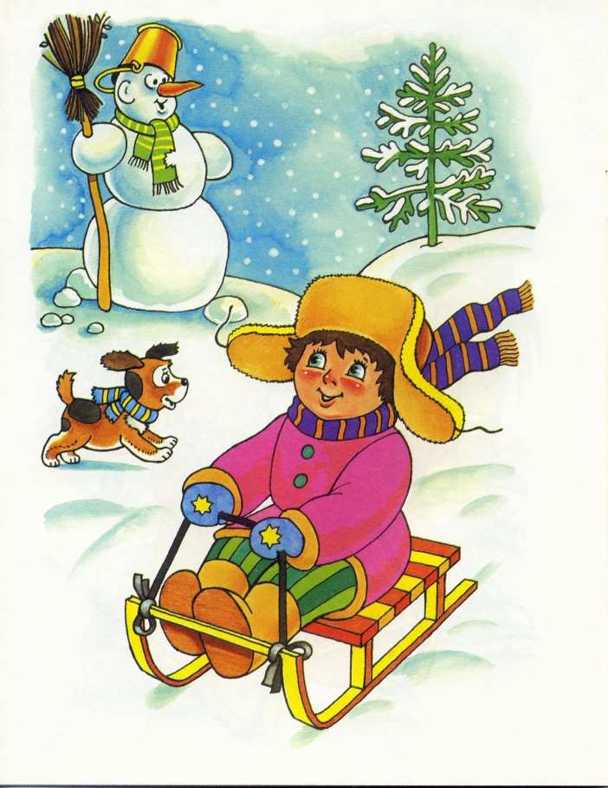
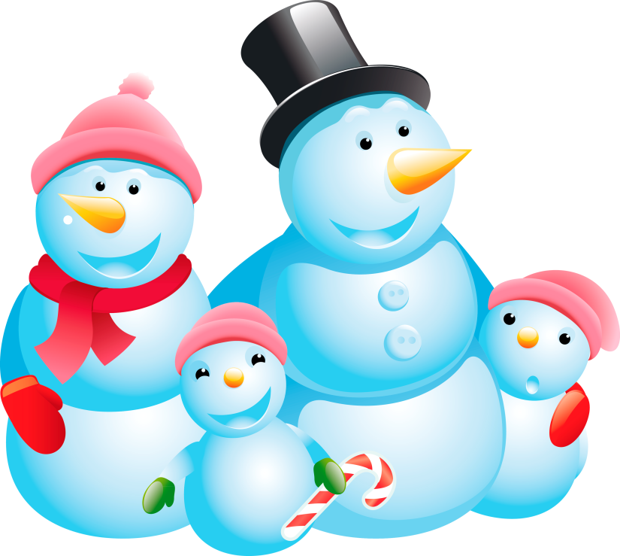
Зимние забавы
Воспитатель:
Аляпышева С. Л.

Slide 3
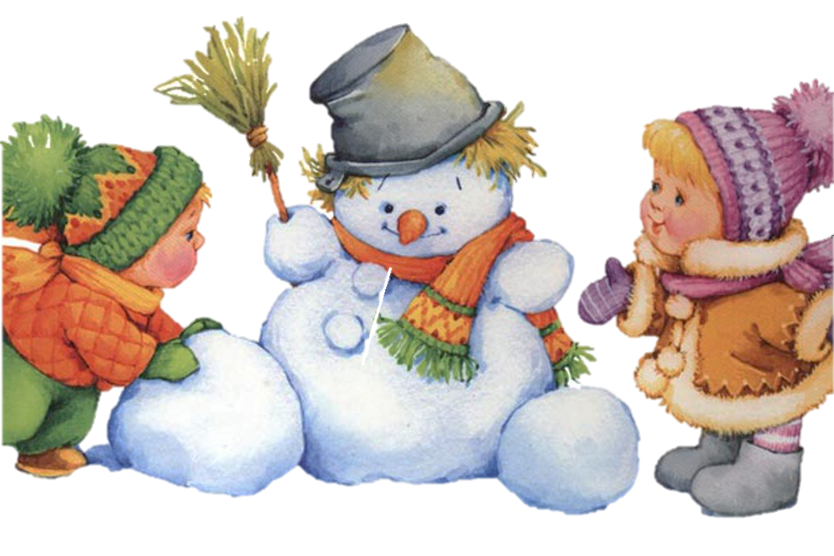

Slide 6
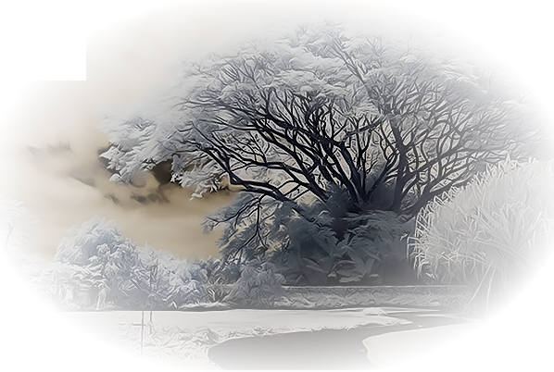

Slide 7
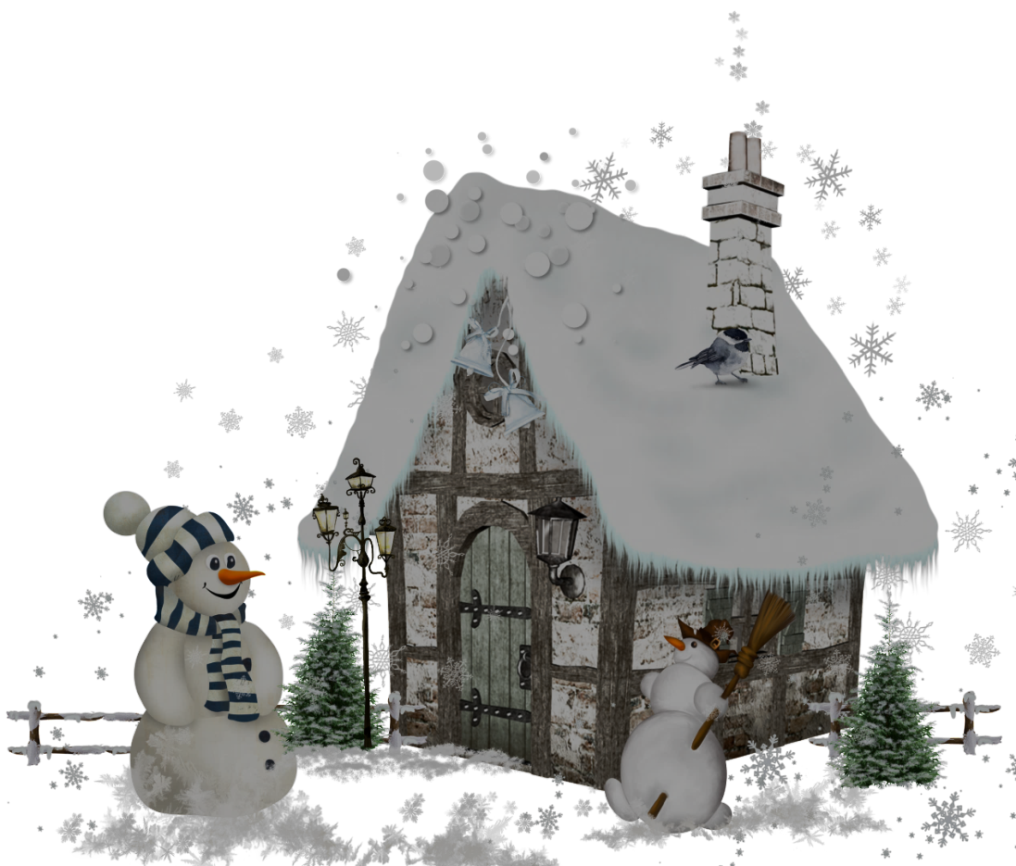

Slide 8
Съезжают санки сами вниз,
Но есть у них один каприз.
Чтоб с горки мчались сани,
Мы вверх их тащим сами
.

Slide 10
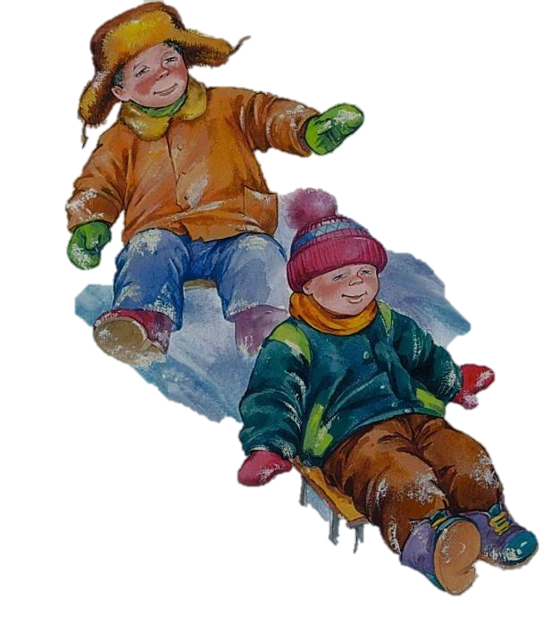

Slide 11
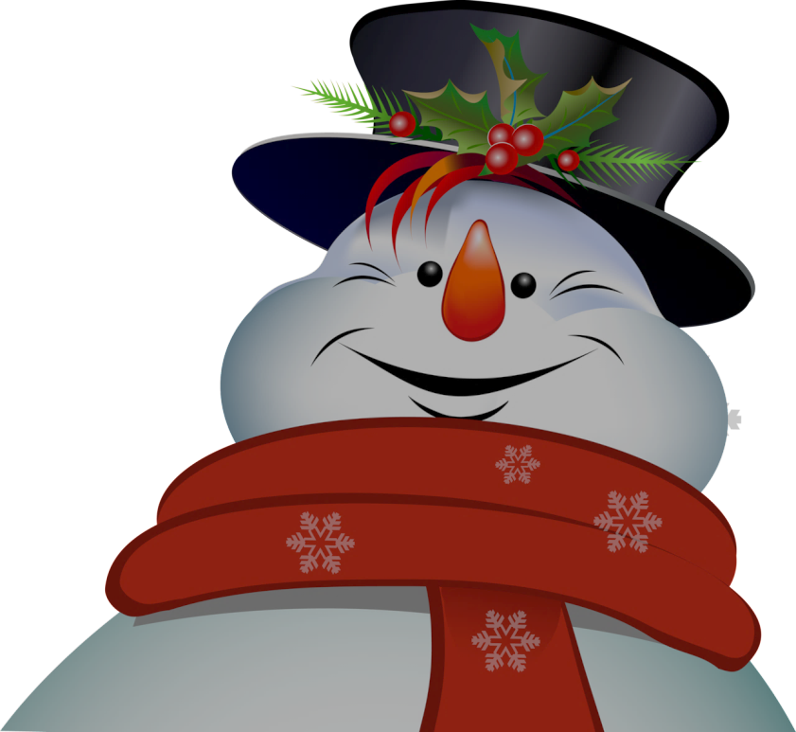

Slide 12
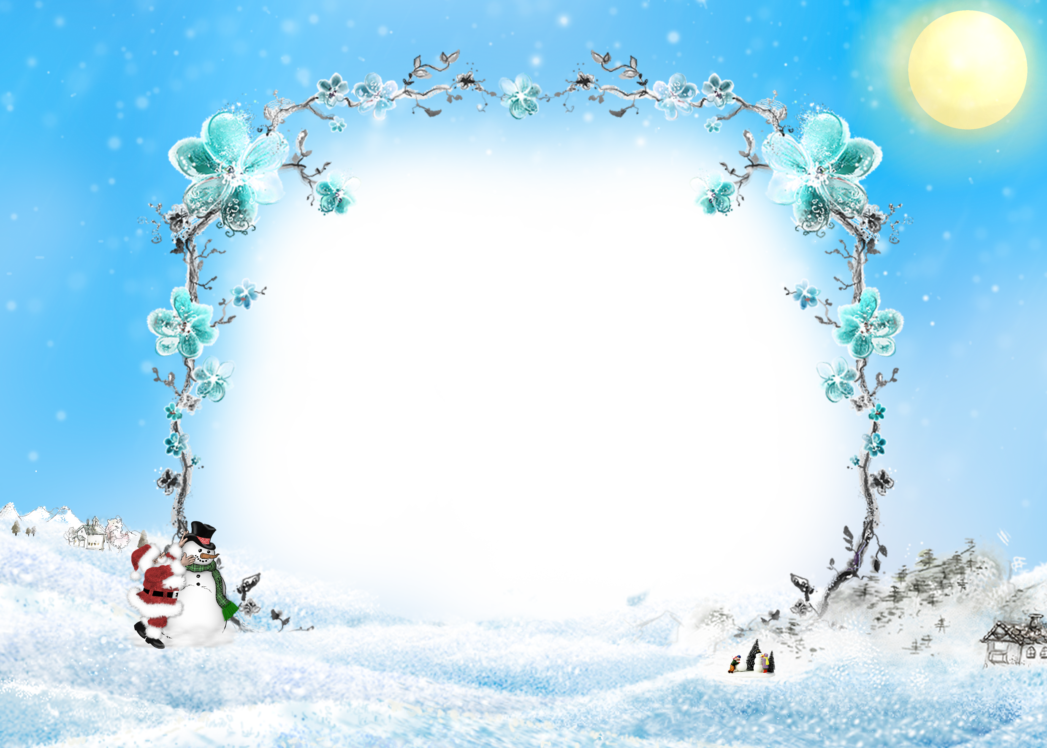
Спасибо за внимание!

